Slide 1
“MODELO PRELIMINAR DE MOVIMIENTO DE VELOCIDADES DE PLACAS TECTONICAS DE AL MENOS UNA ESTACIÓN DE MONITOREO CONTINUO”
Autor: Capt. Freddy Romero
Director: Dr. Alfonso Tierra
Codirector: Ing. Alexander Robayo

Slide 2
OBJETIVOS

Slide 3
OBJETIVO GENERAL
Generar un modelo preliminar de movimiento de velocidades de placas tectónicas de al menos una estación de monitoreo continuo

Slide 4
OBJETIVOS ESPECÍFICOS
Preprocesar los datos de las Estaciones de Monitoreo Continuo obtenidos de la página oficial de SIRGAS, para obtener coordenadas UTM entendibles para el usuario común.
Aplicar modelos matemáticos y estadísticos a los datos de las estaciones de monitoreo continuo para obtener el mejor modelo de velocidades.
Generar un mapa de velocidades de las estaciones GPS permanentes utilizadas en esta investigación, para tener una idea clara de cómo y hacia donde se mueven estas.

Slide 5
MODELAMIENTO

Slide 6
PREPROCESAMIENTO DE LOS DATOS
OBTENCION DE DATOS
SIRGAS
Semanas GPS
ANALISIS DE CONTINUIDAD
2 años
100 semanas
TRANSFORMACION
Cartesianas a UTM
Mayor comprensión
MODELAMIENTO

Slide 7
1
19

Slide 8
Estación esmeraldas
SEMANA | X | Y | Z | ESTE | NORTE | h
1543 | 1137649,9926 | -6275256,3383 | 103347,6587 | 0,5237 | 0,4214 | 0,6565
1544 | 1137649,9884 | -6275256,3335 | 103347,6597 | 0,5204 | 0,4215 | 0,6511
1545 | 1137649,9946 | -6275256,3424 | 103347,6583 | 0,5249 | 0,4214 | 0,6609
1546 | 1137649,9898 | -6275256,3390 | 103347,6605 | 0,5208 | 0,4215 | 0,6568
1547 | 1137649,9914 | -6275256,3402 | 103347,6594 | 0,5221 | 0,4215 | 0,6582
1548 | 1137649,9901 | -6275256,3399 | 103347,6593 | 0,5209 | 0,4215 | 0,6577
1549 | 1137649,9904 | -6275256,3389 | 103347,6601 | 0,5214 | 0,4215 | 0,6568
1550 | 1137649,9917 | -6275256,3364 | 103347,6607 | 0,5231 | 0,4215 | 0,6545
1551 | 1137649,9926 | -6275256,3380 | 103347,6617 | 0,5237 | 0,4215 | 0,6563
1552 | 1137649,9918 | -6275256,3378 | 103347,6623 | 0,5230 | 0,4215 | 0,6560
1553 | 1137649,9919 | -6275256,3406 | 103347,6642 | 0,5226 | 0,4215 | 0,6588
1554 | 1137649,9934 | -6275256,3411 | 103347,6636 | 0,5240 | 0,4215 | 0,6595
1555 | 1137649,9931 | -6275256,3360 | 103347,6630 | 0,5246 | 0,4215 | 0,6544
1556 | 1137649,9935 | -6275256,3385 | 103347,6630 | 0,5245 | 0,4215 | 0,6570
1557 | 1137649,9926 | -6275256,3382 | 103347,6621 | 0,5237 | 0,4215 | 0,6565
1558 | 1137649,9918 | -6275256,3397 | 103347,6633 | 0,5226 | 0,4215 | 0,6578
1559 | 1137649,9923 | -6275256,3358 | 103347,6641 | 0,5238 | 0,4215 | 0,6541
1560 | 1137649,9893 | -6275256,3367 | 103347,6629 | 0,5207 | 0,4215 | 0,6544
1561 | 1137649,9940 | -6275256,3370 | 103347,6676 | 0,5253 | 0,4216 | 0,6557
1562 | 1137649,9955 | -6275256,3324 | 103347,6671 | 0,5276 | 0,4216 | 0,6514
1563 | 1137649,9933 | -6275256,3328 | 103347,6647 | 0,5253 | 0,4216 | 0,6513

Slide 9
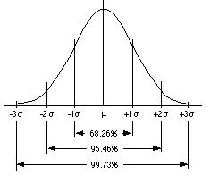
Estación esmeraldas
 | ESTE | NORTE | h
MEDIA | 0,5468 | 0,4219 | 0,6467
DESVIACION ESTÁNDAR | 0,0157 | 0,0003 | 0,0072
Para las coordenadas Este y Norte todas las observaciones cumplen la regla
Para la Altura Elipsoidal no cumplen con la regla las semanas 1619 y 1632

Slide 10
MODELAMIENTO POR MÍNIMOS CUADRADOS
ESMERALDAS
COORDENADA | a | b | r | r²
ESTE | 0,345 X 10⁻³ | -0,013 | 0,995 | 0,990
NORTE | 0,006 X 10⁻³ | 0,412 | 0,991 | 0,982
He | -0,102 X 10⁻³ | 0,811 | -0,659 | 0,434
RIOBAMBA
COORDENADA | a | b | r | r²
ESTE | 0,027 X 10⁻³ | 0,510 | 0,640 | 0,410
NORTE | 0,003 X 10⁻³ | 0,428 | 0,981 | 0,963
He | -0,162 X 10⁻³ | 0,322 | -0,808 | 0,652
LOJA
COORDENADA | a | b | r | r²
ESTE | 0,331 X 10⁻³ | 4,502 X 10⁻³ | 0,995 | 0,990
NORTE | 0,003 X 10⁻³ | 0,708 | 0,975 | 0,950
He | -0,044 X 10⁻³ | 0,900 | -0,314 | 0,099

Slide 11
MODELAMIENTO ARIMA
Y_{t} = variable respuesta;
Y_{t-1}; Y_{t-p} = variable respuesta en los retrasos t-1; t-p
Φ_{0,} Φ_{1,} Φ_{p} = coeficientes calculados
Ɛ_{t-1}; Ɛ_{t-q} = errores en períodos anteriores al tiempo t
Ɛ_{t} = término de error en tiempo t
(d) = diferenciales de orden d

Slide 12
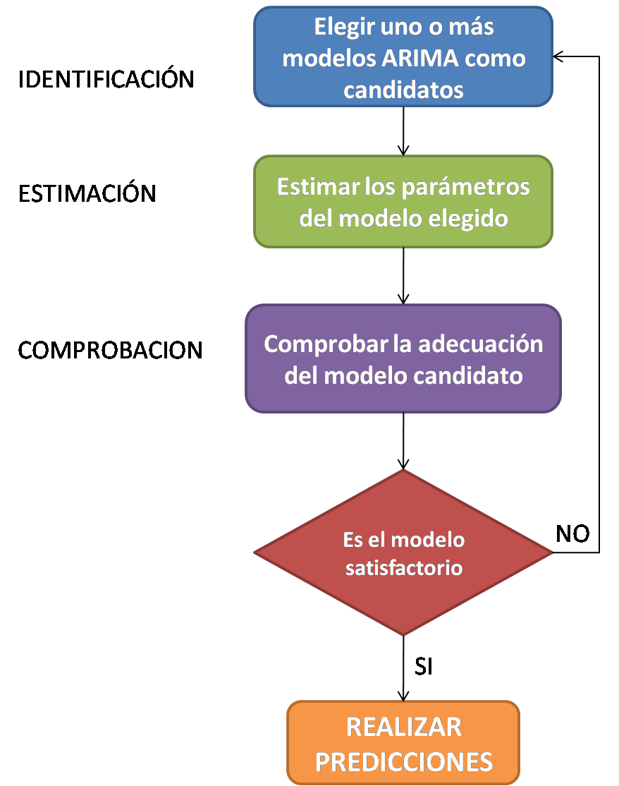
MODELAMIENTO ARIMA

Slide 13
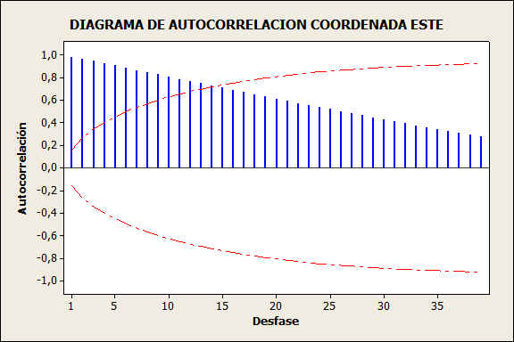
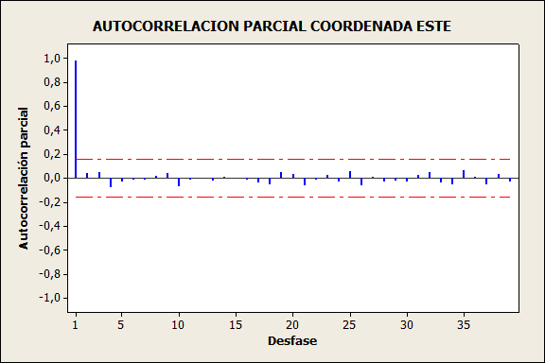
MODELAMIENTO ARIMA
Se observa coeficientes que están fuera de la banda de confianza, tienen diferencias significativas de cero, lo que ratifica la tendencia por presentar relación entre ellos, requiere diferenciar por no ser estacionaria en media.
La primera autocorrelación es significativamente diferente de 0, pero las otras nunca se anulan

Slide 14
Teniendo en cuenta el análisis de las gráficas podemos identificar 3 posibles modelos ARIMA que cumplen estas condiciones, estos pueden ser: ARIMA (0,0,1); ARIMA (1,1,0) y ARIMA (0,1,1).
Modelo ARIMA: ESTE (0,1,1)
Estimados finales de los parámetros
Tipo CoefCoef. de EE T P
MA 1 0,5119 0,0693 7,38 0,000
Constante 0,00032474 0,00005578 5,82 0,000
Diferenciación: 1 Diferencia regular
Número de observaciones: Serie original 156, después de diferenciar 155
Residuos: SC = 0,000308625 (se excluyeron pronósticos retrospectivos)
MC = 0,000002017 GL = 153
Estadística chi-cuadrada modificada de Box-Pierce (Ljung-Box)
Desfase 12 24 36 48
Chi-cuadrada 7,7 22,9 36,0 52,5
GL 10 22 34 46
Valor P 0,657 0,408 0,374 0,238
Modelo ARIMA: ESTE (0,0,1)
Estimados en cada iteración
Iteración SSE Parámetros
0 1,97013 0,100 0,647
1 1,09173 -0,050 0,633
2 0,70103 -0,200 0,626
3 0,48528 -0,350 0,620
4 0,35210 -0,500 0,616
5 0,26321 -0,650 0,613
6 0,19786 -0,800 0,609
7 0,12873 -0,950 0,600
8 0,01139 -0,960 0,550
9 0,01103 -0,959 0,547
10 0,01103 -0,958 0,547
El cambio relativo en cada estimado es menor que 0,0010
Estimados finales de los parámetros
Tipo CoefCoef. de EE T P
MA 1 -0,9582 0,0195 -49,18 0,000
Constante 0,546814 0,001283 426,17 0,000
Media 0,546814 0,001283
Número de observaciones: 156
Residuos: SC = 0,0109985 (se excluyeron pronósticos retrospectivos)
MC = 0,0000714 GL = 154
Estadística chi-cuadrada modificada de Box-Pierce (Ljung-Box)
Desfase 12 24 36 48
Chi-cuadrada 1248,3 1976,1 2326,7 2441,1
GL 10 22 34 46
Valor P 0,000 0,000 0,000 0,000
Modelo ARIMA: ESTE (1,1,0)
Estimados finales de los parámetros
Tipo CoefCoef. de EE T P
AR 1 -0,4079 0,0736 -5,54 0,000
Constante 0,0004537 0,0001167 3,89 0,000
Diferenciación: 1 Diferencia regular
Número de observaciones: Serie original 156, después de diferenciar 155
Residuos: SC = 0,000322705 (se excluyeron pronósticos retrospectivos)
MC = 0,000002109 GL = 153
Estadística chi-cuadrada modificada de Box-Pierce (Ljung-Box)
Desfase 12 24 36 48
Chi-cuadrada 10,8 27,8 44,2 61,8
GL 10 22 34 46
Valor P 0,375 0,183 0,113 0,060

Slide 15
MODELAMIENTO ARIMA
ESTACION | COORDENADA | ARIMA | COEFICIENTES | ERROR s²
RIOBAMBA | ESTE | (2,0,0) | Φ₀=0,0728298 Φ₁=0,5893 Φ₂=0,2793 | 0,000001427
 | NORTE | (2,0,0) | Φ₀=-3,61391E-03 Φ₁=0,7026 Φ₂=0,3057 | 0,0000000004584
 | h | (1,1,0) | Φ₀=-0,0001093 Φ₁=-0,2452 | 0,00000797
ESMERALDAS | ESTE | (0,1,1) | µ=0,00032474 w₁=0,5119 | 0,000002017
 | NORTE | (1,0,0) | Φ₀=-3,07241E-03 Φ₁=1,0073 | 0,000000000847
 | h | (2,0,0) | Φ₀=0,0153617 Φ₁=0,5753 Φ₂=0,4012 | 0,00000928
LOJA | ESTE | (2,0,0) | Φ₀=0,166600 Φ₁=0,4403 Φ₂=0,2510 | 0,000005400
 | NORTE | (2,0,0) | Φ₀=-7,02412E-03 Φ₁=0,5642 Φ₂=0,4457 | 0,000000000600
 | h | (0,1,1) | µ=-0,0001056 w₁=0,6239 | 0,00002888

Slide 16
PRUEBA CHI-CUADRADO
 | MÍNIMOS CUADRADOS |  | ARIMA
ESTACIÓN | ESTE | NORTE | ESTE | NORTE | h
ESMERALDAS | 3,1338E-12 | 2,2671E-16 | 8,6577E-12 | 3,439E-16 | 3,8992E-08
RIOBAMBA |  | 1,2194E-16 | 1,1085E-11 | 2,62E-16 | 1,3019E-08
LOJA | 4,8518E-09 | 3,5312E-16 | 1,3272E-10 | 3,9917E-16 | 4,4294E-08
Una vez calculados los valores de chi-cuadrado se procede a verificar en la tabla los valores críticos para un nivel de confianza del 95% con 4 grados de libertad; el valor en la tabla es de 9,448; como se puede apreciar todos los valores calculados son menores por lo que se acepta la hipótesis nula de que los valores se ajustan correctamente al modelo.

Slide 17
VELOCIDADES DE LAS ESTACIONES
El desplazamiento está dado por la diferencia entre coordenada final, con la coordenada inicial; para el tiempo se tiene la diferencia entre el número de semana GPS final con el número de semana GPS inicial; con estos valores se obtiene el valor de velocidad para 1 semana; posteriormente se multiplica por 52 que es el número de semanas GPS que tiene un año GPS para obtener el valor de velocidad anual.

Slide 18
VELOCIDADES DE LAS ESTACIONES
 | MINIMOS CUADRADOS |  | ARIMA
ESTACIÓN | ESTE mm/año | NORTE mm/año | ESTE (0,1,1) mm/año | NORTE (1,0,0) mm/año | h (2,0,0) mm/año
ESMERALDAS | 17,8485910098 | 0,3034851203 | 16,5498744516 | 0,2897692223 | 4,9910914607
RIOBAMBA |  | 0,1449590514 | 0,1759821555 | 0,1409740552 | -5,0632461114
LOJA | 17,1181370637 | 0,1708226545 | 0,2282509314 | 0,1446886786 | -4,9899137746

Slide 19
MAPA DE VELOCIDADES

Slide 20
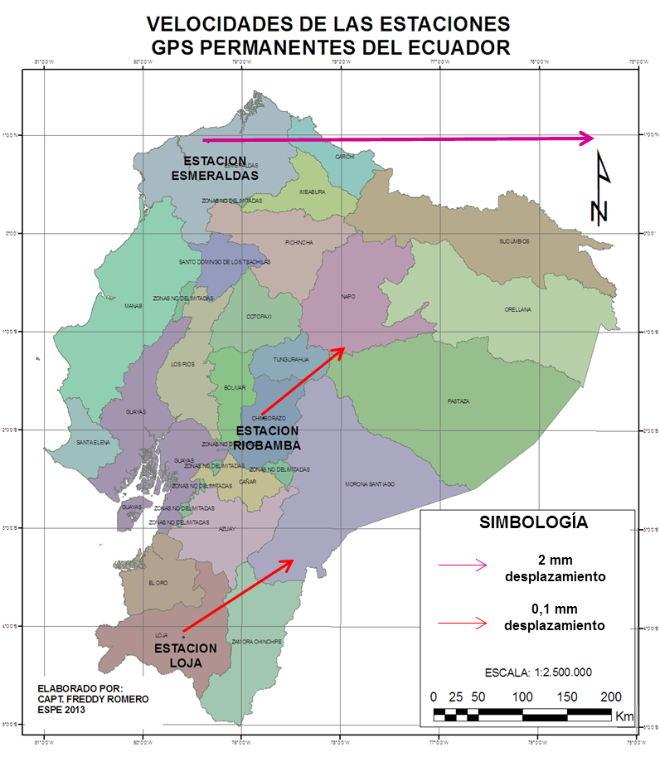

Slide 21
CONCLUSIONES

Slide 22
El modelamiento por mínimos cuadrados, ajuste a una recta, no es aplicable en la presente investigación ya que se necesita que se generen modelos para las coordenadas Este, Norte y Altura Elipsoidal de cada estación, y esta metodología se aplica únicamente a las coordenadas Este y Norte de las estaciones de Esmeraldas y Loja y a la coordenada Norte de la estación de Riobamba, quedando inconcluso el modelamiento.

Slide 23
La metodología ARIMA es adecuada para realizar el modelamiento de las coordenadas Este, Norte y Altura Elipsoidal de las tres estaciones; esta metodología permite realizar modelos con un nivel de confianza del 95%.

Slide 24
Dado que con la metodología ARIMA permite generar varios tipos de modelos, no se puede generalizar modelo para todas las coordenadas de las diferentes estaciones, el tipo de modelo generado obedece a aplicar los principios propios de esta metodología y está en base a las observaciones y a la realidad propia de cada estación.

Slide 25
El movimiento anual en las coordenadas Este y Norte en las estaciones es relativamente mínimo en el orden de decimas de milímetro, sin embargo en la coordenada Este de la estación de Esmeraldas el movimiento anual es de 16.55 mm.

Slide 26
Las estaciones de Riobamba y Loja presentan un movimiento negativo de alrededor de 5 mm anuales en el Altura Elipsoidal, mientras que la estación de Esmeraldas presenta un movimiento de 5 mm anuales en la Altura Elipsoidal.

Slide 27
SIRGAS considera que se deben calcular modelos no lineales para el movimiento de placas tectónicas, por lo que la metodología ARIMA, podría satisfacer esta necesidad.
Resolución SIRGAS 2011 No. 04 del 10 de agosto de 2011 Proyecto MoNoLin

Slide 28
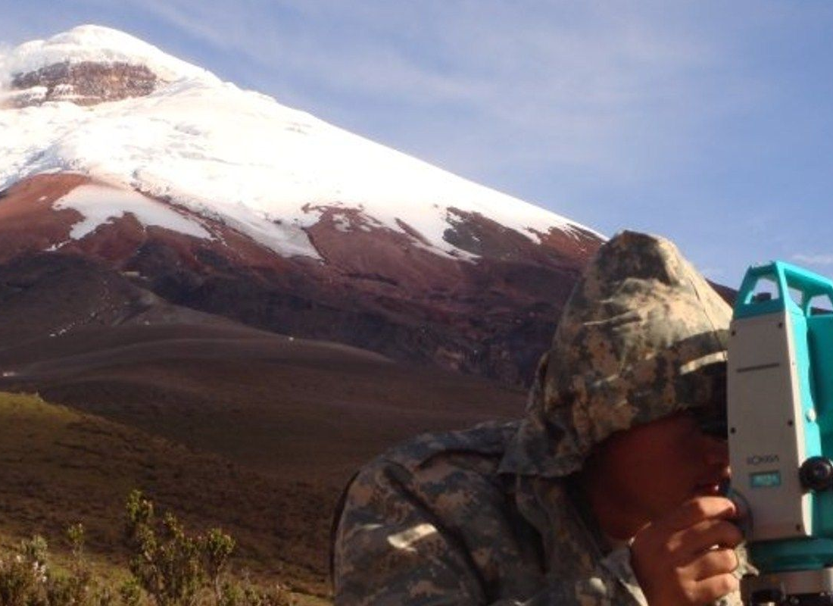
Gracias…

